Slide 1
[강원후평AX]
춘천바이오산업진흥원
PoC를 위한 화면안내

Slide 2
메인화면
-
2025.09.24
1depth 1
1depth 2
1depth 3
ICO
맑음
2025-09-25 16:21:31
화면 설명
공통 화면 설명
Description | Description
1 | 각 시설 대분류 마우스 호버 시 소분류 장비 노출
2 | 각 시설 소분류 소분류 장비명 클릭 시 해당 장비 DT 로 이동
확인 필요사항
Logo
ICO
ICO
ICO
ICO
로그아웃
안녕하세요. 홍길동님
춘천 바이오 산업 진흥원
최근 로그인 일시 2025/09/25 16:21
즐겨찾기
장비명 | 위치 | 상태
7KL 발효시스템 | P.P | 사용중
5KL 발효시스템 | P.P | 미사용
스틱포장기 | GMP | 수리중
1
처음 접속한 메인 화면입니다.
Pilot Plant
GMP
연구장비
1-1
7KL 발효시스템

Slide 3
시뮬레이션 결과
-
2025.09.24
Gnb
화면 설명
Description | Description
1 | 주요 요소 별 정보 표기 클릭 시 화면이 배양온도 관련 정보로 변경 1-1)배양 온도 계기판이 보여지게 DT 화면 전환 1-2)클릭 한 배양온도 관련 이상감지 그래프 노출
2 | 즐겨찾기 클릭 시 메인화면 즐겨찾기 장비에 추가.
3 | Ai agent 챗봇 기능 챗봇 대화 기능
확인 필요사항
1
2
배양온도
압력
pH
용존산소
시뮬레이션
즐겨찾기
7KL 발효시스템 디지털트윈
사용중
2025/10/29 10:00
~
2025/10/29 22:00
예약관리
최근 작동일지
일시 | 균주명 | Data2 | Data3 | Data4
10/30 11:45 | 유산균 | … | … | …
1-2
‘배양온도’ 이상감지
1-1
2025.10.30. 14:15:25
22º
19º
2025.10.30. 18:15:25
3
AI agent
확대
도움이 필요하신가요?
Text
대화

Slide 4
공통
-
2025.09.24
Gnb
화면 설명
Description | Description
1 | 시뮬레이션 버튼 시뮬레이션 팝업 노출(슬라이드 7)
2 | AI 에이전트 확대 상태 챗봇 형태의 일반적인 AI 에이전트와 동일하게 작동
확인 필요사항
1
시뮬레이션
즐겨찾기
배양온도
압력
pH
용존산소
7KL 발효시스템 디지털트윈
사용중
2025/10/29 10:00
2025/10/29 22:00
예약관리
작동일지
2
이상감지
AI agent
축소
도움이 필요하신가요?
Text
대화

Slide 5
PoC 시나리오
순서 | 절차 | 슬라이드 | 상황설명
1 | 장비 화면 진입 → ‘시뮬레이션’ 버튼 클릭 | 슬라이드5 | 운영자가 7KL 장비 페이지에서 해당 버튼을 클릭하여 시뮬레이션 팝업을 열기.
2 | 리트로핏 설정 후 시뮬레이션 실행 | 슬라이드7 | 온도·pH 등 입력 값을 입력하고 리트로 핏 설정 후 시뮬레이션 시작 화면에는 그래프, 시뮬레이션 중 안내가 실시간으로 움직임.
3 | 시뮬레이션 중 실패 상황 발생 | 슬라이드8 | 온도·pH 값이 기준을 벗어나면서 그래프가 빨간색으로 바뀌고 “이상 발생” 알림 창이 뜸.
4 | 실패 알림 표시 → 챗봇 자동 실행 | 슬라이드8 | 시스템이 자동으로 “이상 감지” 메시지를 띄우고, 챗봇이 “문제 원인을 분석 중입니다” 문구와 함께 시작됨.
5 | 챗봇이 원인 분석 및 AI 보정 제안 | 슬라이드8 | 챗봇이 “pH 보정액 주입 지연으로 추정됩니다. 세트포인트 5.3으로 조정 권고” 메시지를 출력.
6 | ‘재시뮬레이션’ 실행 후 정상 완료 | 슬라이드8 | 운영자가 ‘AI 보정값으로 재시작’ 버튼 클릭 → 그래프가 안정화되고 “시뮬레이션 완료” 문구 표시.
7 | 성공 결과 화면 표시 | 슬라이드8 | KPI 카드(온도, pH 등)가 정상 값으로 바뀌고 AI 챗봇이 성공한 리트로핏 저장 버튼을 생성.

Slide 6

시뮬레이션
-
2025.09.24
Gnb
화면 설명
Description | Description
1 | 시뮬레이션 시작 버튼 입력된 데이터를 토대로 시뮬레이션 진행
2 | 닫기 버튼 팝업 닫기
확인 필요사항
 | 각 수치 직접 입력
7KL 발효시스템 시뮬레이션
1. 원료상태
배지명 | 상수 |  |  | 액체배지 |  | 직전 공명관 진행일
 | 분말 |  |  | 별도살균 |  | 입고일자
 | 추출액
2. 작업내용
배양일자 | 시작일 |  |  |  | 종료일
균주명 |  |  |  |  | 배양 Volume(ℓ)
배지투입시각 |  |  |  |  | 탱크내부압력(PS) | ~
배지멸균온도 |  |  |  | 배지멸균시간 |  | 배지멸균종료시각
거품 발생여부 |  |  |  | 안티폼 |  | TANK 투입 안티폼
Air Volume | v/v/m |  | ~ l/m | 보정 TANK |  | 접종일 18시 pH | ~
배양 RPM | ~ rpm |  |  | 배지 투입 pH | ~ | 익일 09시 pH | ~
배양온도 | ~ ˚C |  |  | 배지 냉각 pH | ~ | 보정 pH | ~
질소포징 |  |  |  | 배지 접종 pH | ~ | pH 보정 인터벌 | 1 |  | 3
접종시각 |  |  |  | DO | ~ |  | 2 |  | 4
야간 모니터링 |  |  |  | 접종일 18시 DO |  | 추가작업 | 가열
 |  |  |  | 익일 09시 DO |  |  | 냉각
연도-월-일
연도-월-일
연도-월-일-시-분
연도-월-일-시-분
2
1
닫기
시뮬레이션 시작

Slide 7
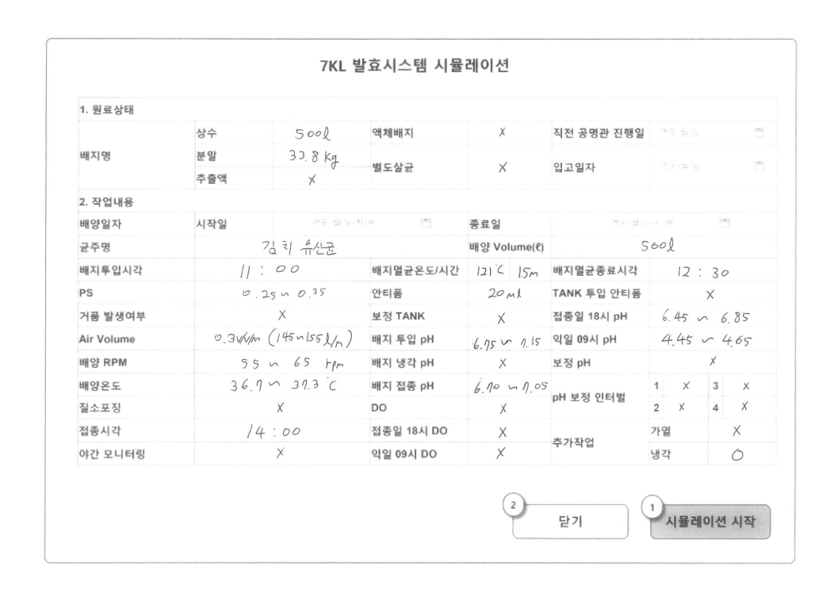
시뮬레이션
-
2025.09.24
Gnb
화면 설명
Description | Description
1 | 시뮬레이션 시작 버튼 입력된 데이터를 토대로 시뮬레이션 진행
2 | 닫기 버튼 팝업 닫기
확인 필요사항
 | 각 수치 직접 입력
7KL 발효시스템 시뮬레이션
1. 원료상태
배지명 | 상수 | 500L |  | 액체배지 | x | 직전 공명관 진행일
 | 분말 | 33.8kg |  | 별도살균 | x | 입고일자
 | 추출액 | x
2. 작업내용
배양일자 | 시작일 |  |  |  | 종료일
균주명 | 김치유산균 |  |  |  | 배양 Volume(ℓ) | 500L
배지투입시각 | 11:00 |  |  |  | 탱크내부압력(PS) | ~
배지멸균온도 | 121˚C |  |  | 배지멸균시간 | 15m | 배지멸균종료시각 | 12:30
거품 발생여부 | x |  |  | 안티폼 | 20ml | TANK 투입 안티폼 | x
Air Volume | 0.3 v/v/m |  | ~ l/m | 보정 TANK | x | 접종일 18시 pH | ~
배양 RPM | ~ rpm |  |  | 배지 투입 pH | ~ | 익일 09시 pH | ~
배양온도 | ~ ˚C |  |  | 배지 냉각 pH | ~ | 보정 pH | ~
질소포징 | x |  |  | 배지 접종 pH | ~ | pH 보정 인터벌 | 1 | x | 3 | x
접종시각 | 14:00 |  |  | DO | ~ |  | 2 | x | 4 | x
야간 모니터링 | x |  |  | 접종일 18시 DO | x | 추가작업 | 가열 |  | x
 |  |  |  | 익일 09시 DO | x |  | 냉각 |  | O
연도-월-일
연도-월-일
연도-월-일-시-분
연도-월-일-시-분
0.25
0.35
춘바에서 받은 김치유산균
가이드라인 ↓
145
155
6.45
6.85
5.5
6.5
6.75
7.15
4.45
4.65
36.7
37.3
6.70
7.05
2
1
닫기
시뮬레이션 시작

Slide 8
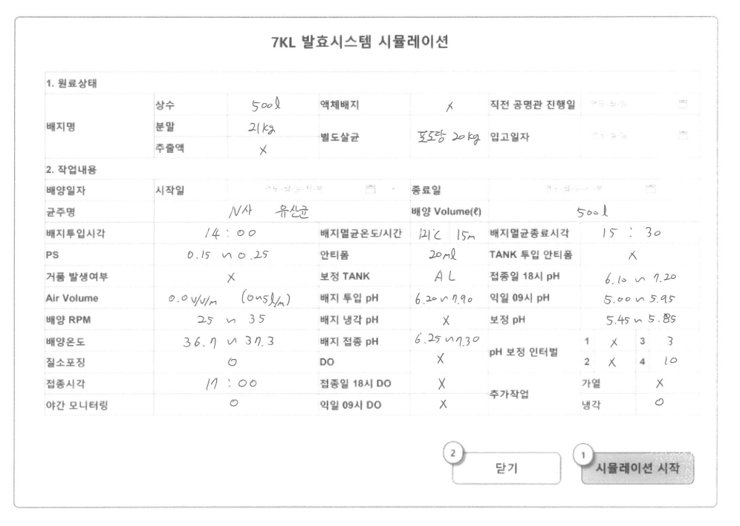
시뮬레이션
-
2025.09.24
Gnb
화면 설명
Description | Description
1 | 시뮬레이션 시작 버튼 입력된 데이터를 토대로 시뮬레이션 진행
2 | 닫기 버튼 팝업 닫기
확인 필요사항
 | 각 수치 직접 입력
7KL 발효시스템 시뮬레이션
1. 원료상태
배지명 | 상수 | 500L |  | 액체배지 | x | 직전 공명관 진행일
 | 분말 | 21kg |  | 별도살균 | 포도당 20kg | 입고일자
 | 추출액 | x
2. 작업내용
배양일자 | 시작일 |  |  |  | 종료일
균주명 | N사 유산균 |  |  |  | 배양 Volume(ℓ) | 500L
배지투입시각 | 14:00 |  |  |  | 탱크내부압력(PS) | ~
배지멸균온도 | 121˚C |  |  | 배지멸균시간 | 15m | 배지멸균종료시각 | 15:30
거품 발생여부 | x |  |  | 안티폼 | 20ml | TANK 투입 안티폼 | x
Air Volume | 0.0 v/v/m |  | ~ l/m | 보정 TANK | AL | 접종일 18시 pH | ~
배양 RPM | ~ rpm |  |  | 배지 투입 pH | ~ | 익일 09시 pH | ~
배양온도 | ~ ˚C |  |  | 배지 냉각 pH | ~ | 보정 pH | ~
질소포징 | O |  |  | 배지 접종 pH | ~ | pH 보정 인터벌 | 1 | x | 3 | 3
접종시각 | 17:00 |  |  | DO | ~ |  | 2 | x | 4 | 10
야간 모니터링 | O |  |  | 접종일 18시 DO | x | 추가작업 | 가열 |  | x
 |  |  |  | 익일 09시 DO | x |  | 냉각 |  | O
연도-월-일
연도-월-일
연도-월-일-시-분
연도-월-일-시-분
0.25
0.35
춘바에서 받은 N사 유산균
가이드라인 ↓
0
5
6.10
7.20
25
35
6.20
7.90
5.00
5.95
36.7
37.3
5.45
5.85
6.25
7.30
2
1
닫기
시뮬레이션 시작

Slide 9
시뮬레이션 결과
-
2025.09.24
Gnb
화면 설명
Description | Description
1 | AI 에이전트 확대 상태 시뮬레이션 결과를 노출
2 | 실패 시 시뮬레이션 재시작 버튼 AI 가 제안한 시뮬레이션 재시작
2 | 성공 시 리트로 핏 저장 버튼 시뮬레이션 성공 시 2의 위치에 리트로핏 저장 버튼을 생성. 클릭 시 입력된 리트로핏을 저장 후 PDF 로 다운로드
확인 필요사항
배양온도
압력
pH
용존산소
1
7KL 발효시스템 DT
AI agent
시뮬레이션 결과 노출(성공/실패)
결과와 챗봇이 수치 조정을 제안
바로 수정하여 재 시뮬레이션 후
성공 케이스 노출.
2
(실패!) Ai 보정 값으로 재시작
3
(성공!) 리트로핏 저장
Text
대화

